Slide 1

FUNDAMENTOS DE INFORMÁTICA
TECNOLOGIA EM ANÁLISE E DESENVOLVIMENTO DE SISTEMAS
Prof. Me. Matheus Raffael Simon

Slide 2
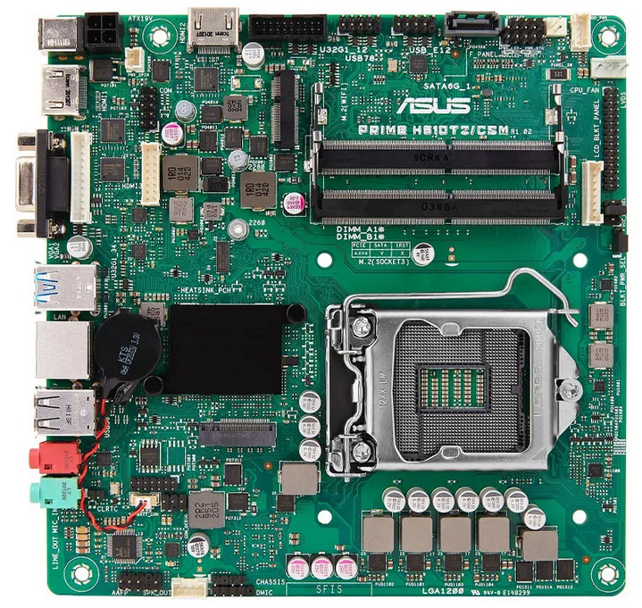

Placa-Mãe

Slide 3
Placa Mãe: A base de tudo
Também conhecida por MOTHERBOARD.
Todos os componentes do computador estão ligadas a ela.
Ela tem esse nome pois ela funciona como o centro de suporte para todo o funcionamento do computador.
Quem já não teve um problema e recorreu a mãe...

Slide 4
Placa Mãe: A base de tudo
É considerada um dos elementos mais importantes do computador, pois tem como função permitir que o processador se comunique com todos os periféricos instalados.
Também encontramos nela os conectores de barramento PCI, chipset e os circuitos.

Slide 5
Placa Mãe: Padrões
Basicamente uma placa mãe possui dois padrões.
Onboard
Offboard

Slide 6
Placa Mãe: Padrões
Basicamente uma placa mãe possui dois padrões.
Onboard: Dispositivos que já vem soldados diretamente na placa.
Offboard: Dispositivos que são adicionados à placa através dos slots de expansão.

Slide 7
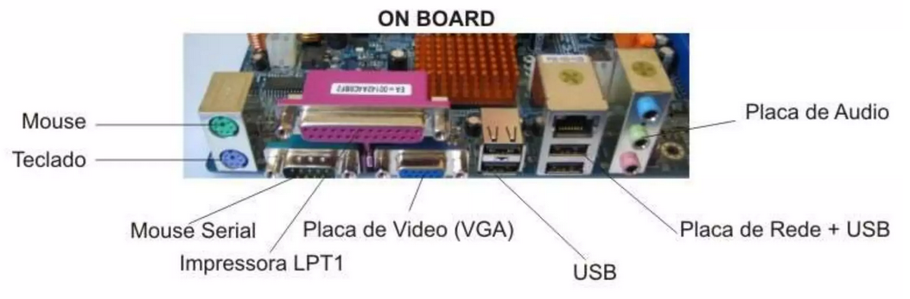
Placa Mãe: OnBoard

Slide 8
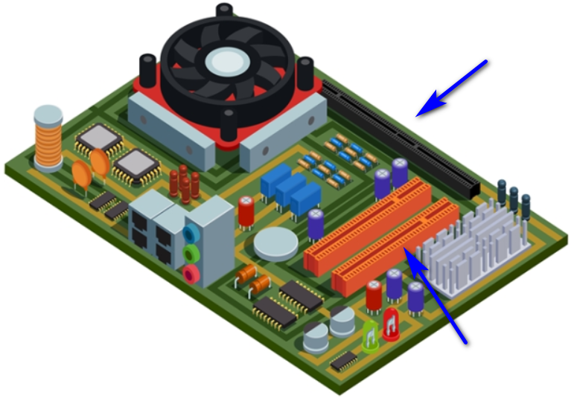
Placa Mãe: OffBoard

Slide 9
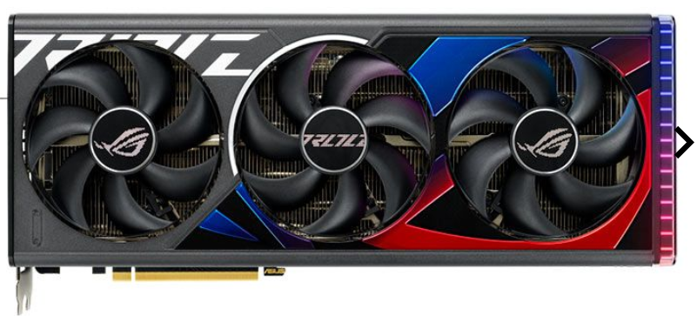
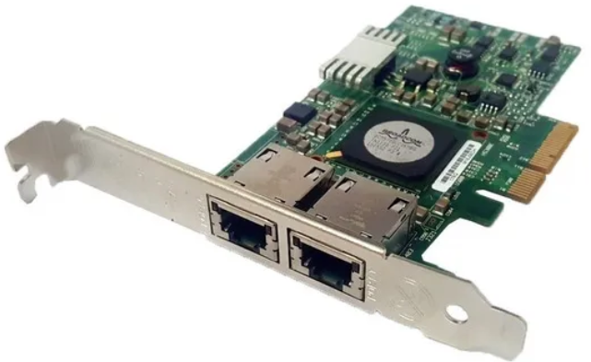
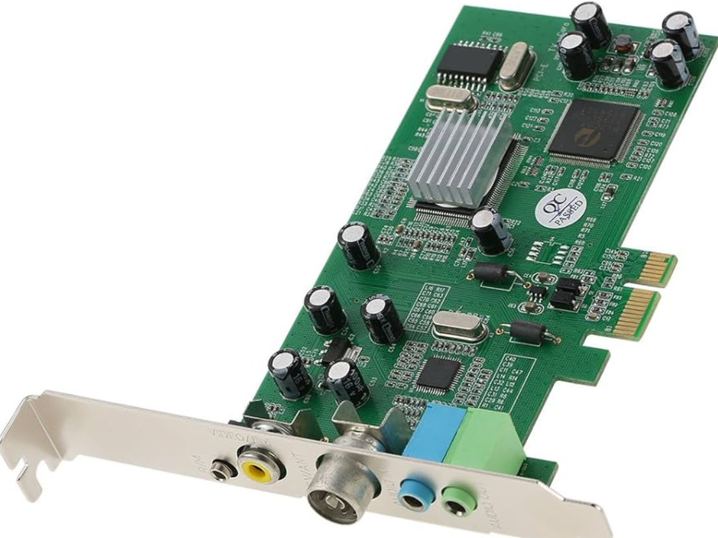
Placa Mãe: OffBoard

Slide 10
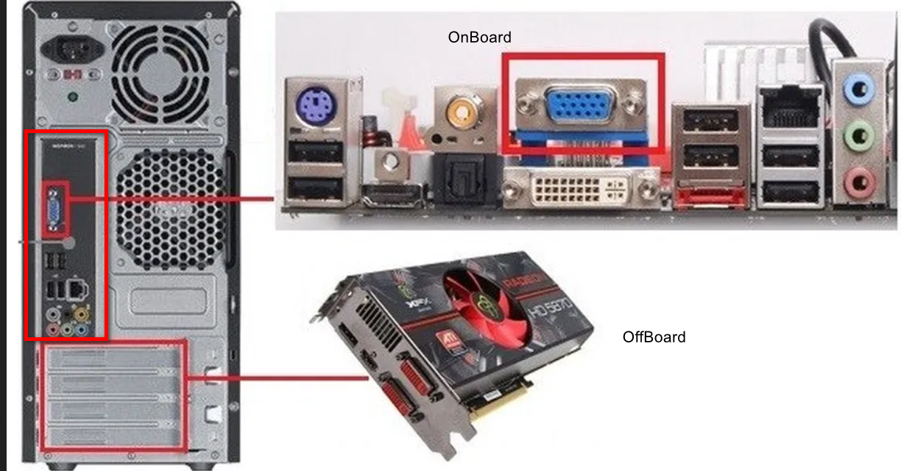
Placa Mãe: Padrões

Slide 11
Placa Mãe: Tipos
Possui dois tipos:
AT
ATX

Slide 12
Placa Mãe: Tipos
Possui dois tipos:
AT: (Advanced Technology) trata-se de um tipo de placa mãe já antiga. Uso de 1983~1996.
Um dos fatos que contribuíram para seu desuso foi o espaço interno reduszido, que com a instalação de vários cabos do computador dificultavam a circulação de ar, causando superaquecimento.

Slide 13
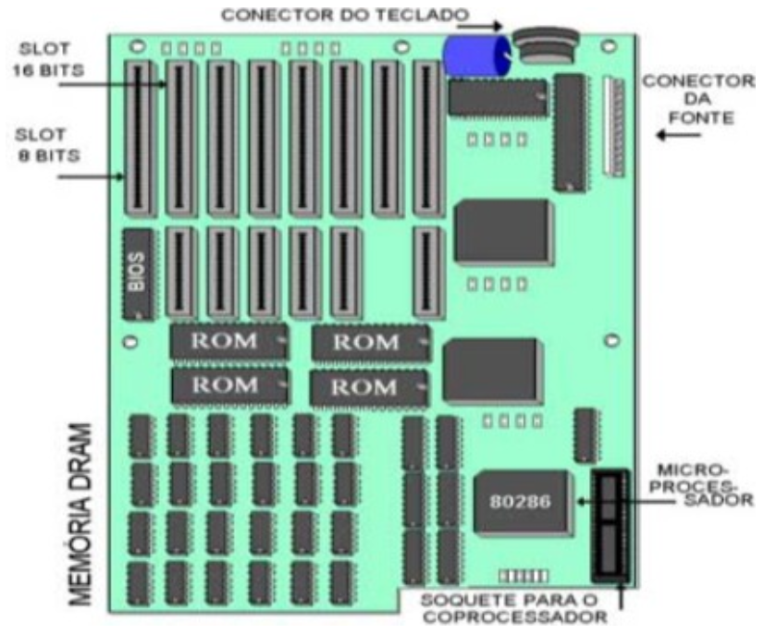
Placa Mãe: Tipos

Slide 14
Placa Mãe: Tipos
Possui dois tipos:
ATX: (Advanced Technology Extended) é um AT aperfeiçoado. Seu objetivo era solucionar os problemas do padrão AT.
Um dos principais desenvolvedores foi a intel.

Slide 15
Placa Mãe: Tipos
ATX.
Possui maior espaço. + ventilação.
Conectores menores (teclado e mouse) very old!
Melhor desenho.
Melhor alimentação de energia.

Slide 16
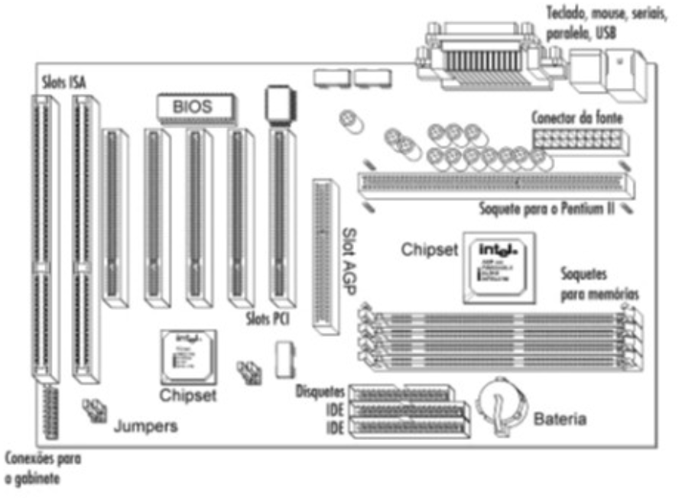
Placa Mãe: Tipos
ATX.
Possui maior espaço. + ventilação.
Conectores menores (teclado e mouse) very old!
Melhor desenho.
Melhor alimentação de energia.

Slide 17
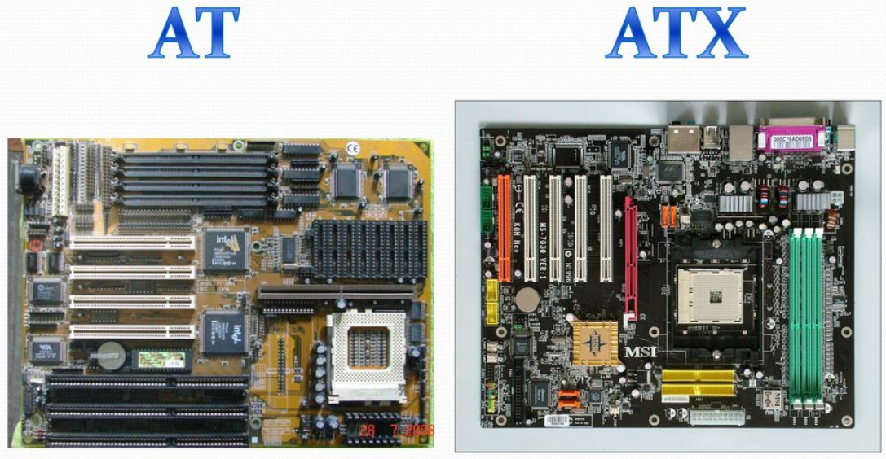
Placa Mãe: Tipos
ATX.
Possui maior espaço. + ventilação.
Conectores menores (teclado e mouse) very old!
Melhor desenho.
Melhor alimentação de energia.

Slide 18
Placa Mãe: Barramentos ou Slots
É a interface física e lógica por onde um periférico se comunica com o restante do sistema.
É um espaço reservado na placa mãe, para que o usuário possa adicionar devices ao seu gosto (e bolso).
Inclui memória, chipset, placas de expansão, GPU...

Slide 19
Placa Mãe: Barramentos ou Slots
A maior parte dos sinais digitais que compõem os barramentos são originados no próprio microprocessador, a partir dos seus três barramentos básicos:
Barramento de dados: enviar e receber dados entre memória e periféricos.
Barramento de endereços: identificar qual interface deseja transmitir ou receber dados.
Barramento de controle: controla o trafego de dados.

Slide 20
Placa Mãe: Barramentos ou Slots
A maior parte dos sinais digitais que compõem os barramentos são originados no próprio microprocessador, a partir dos seus três barramentos básicos:
Barramento de dados: enviar e receber dados entre memória e periféricos.
Barramento de endereços: identificar qual interface deseja transmitir ou receber dados.
Barramento de controle: controla o trafego de dados.

Slide 21
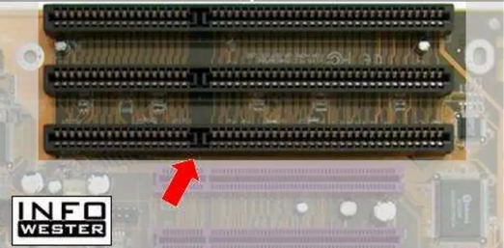
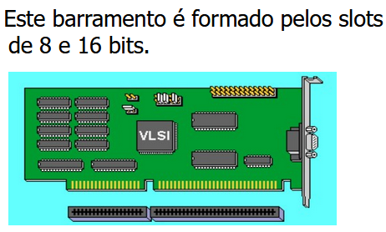
Placa Mãe: Barramentos ou Slots

Slide 22
Placa Mãe: Barramento ISA
ISA: Industry Standard Architecture.
é um padrão não mais utilizado, sendo encontrado apenas em computadores antigos. Seu aparecimento se deu na época do IBM PC.
Inicialmente trabalhava com 8 bits, depois 16.
Trabalhava com uma média de transmissão de 5Mb, podendo ter picos de 8 Mb.

Slide 23
Placa Mãe: Barramento PCI
PCI: Peripheral Component Interconnect.
Foi criado para substituir o antigo barramento ISA, em 1992.
Opera com 32 ou 64 bits.
Transferência de até 132 Mb.
Possui suporte PlugAndPlay.
Usado para conectar placas de áudio, rede e vídeo.

Slide 24
Placa Mãe: Barramentos
Outros padrões:
PCI-Express (Atual).
AGP.
AMR, CNR e ACR.
VESA, MCA e EISA.
E outros....

Slide 25
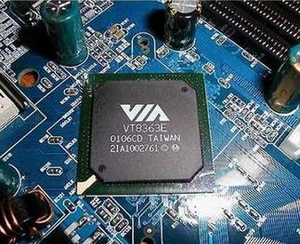
Placa Mãe: Chipset
Conjunto de componentes eletrônicos, em um circuito integrado que gerencia o fluxo de dados entre o processador, memoria e periféricos.
Também controla os circuitos de IDE, controles de DMA e de interrupções.
Dividido em polo norte e sul.

Slide 26
Placa Mãe: Chipset
Polo norte:
Faz a comunicação do processador com as memórias.
Polo sul:
Faz a comunicação do processador com a BIOS e controla o USB, disquete (conhecem?), mouse, teclado e outros...

Slide 27
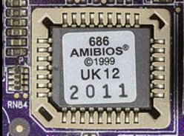
Placa Mãe: BIOS
BIOS (bicho ignorante operando um sistema) (Basic Input/Output System).
É um programa que fica armazenado em um chip de memória ROM, que é responsável principalmente pela inicialização do computador e reconhecimento dos componentes ligados a ele.

Slide 28
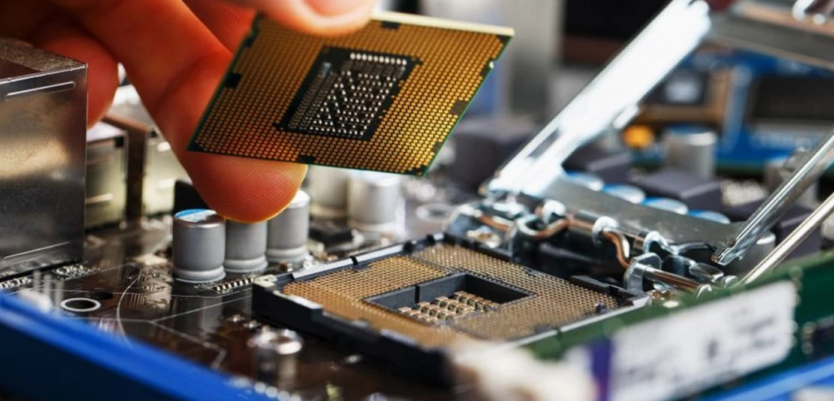
Placa Mãe: Soquete de processador
Encaixe da placa mãe para conexão do processador.
Existem dois tipos de processadores, intel e AMD, e as placas mães possuem compatibilidade apenas com um desses padrões.

Slide 29
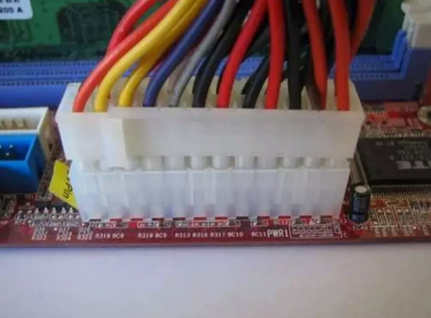
Placa Mãe: Conector de fonte.
Pode variar de acordo com a fonte e o modelo da placa (padrão AT e ATX).
Enviam energia para a placa mãe.

Slide 30
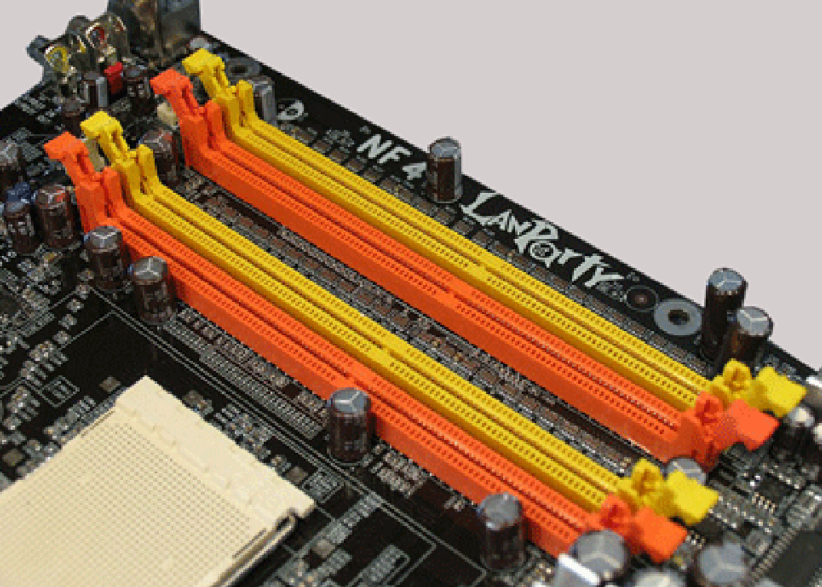
Placa Mãe: Soquete de Memória
Conector da memória RAM a placa.
Pode ser de várias tecnologias DDR 2, 3, 4 ou 5.
A placa possui apenas um padrão.

Slide 31
Placa Mãe: Resumo

Slide 32
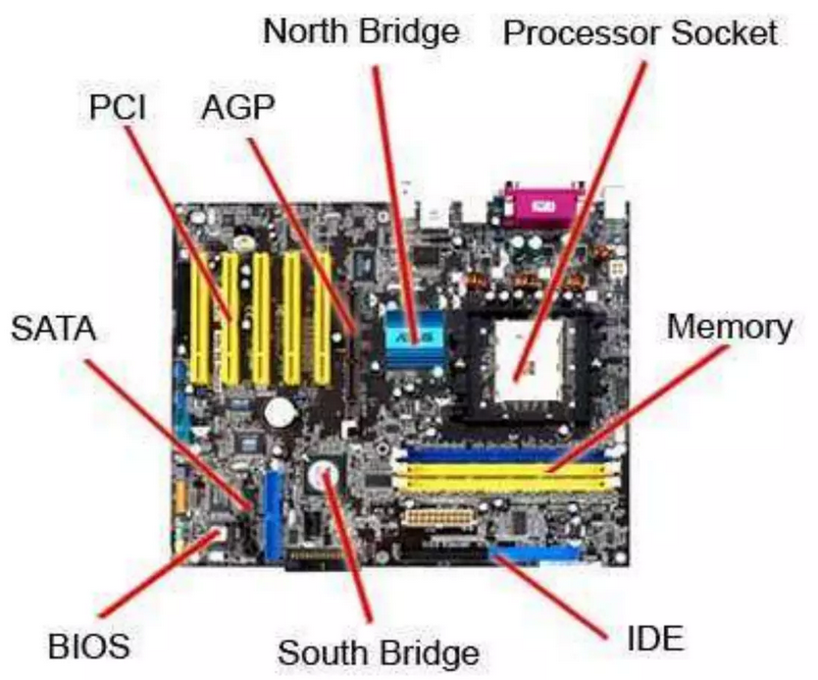
Placa Mãe: Resumo
Conector da memória RAM a placa.
Pode ser de várias tecnologias DDR 2, 3, 4 ou 5.
A placa possui apenas um padrão.

Slide 33
Cabeamento
Tipos de cabos, entradas e conexões do computador.
Quais meu computado tem?
Posso adicionar mais?
Qual é o melhor?

Slide 34
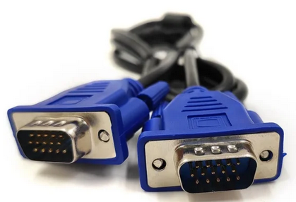
Cabos de vídeo: VGA
VGA – Video Graphics Array. Esse padrão de cabo é um dos mais comuns presentes na conexão de monitores, normalmente o modelo com essa entrada já vem incluso nas placas-mães.
Foi criado nos anos 80.

Slide 35
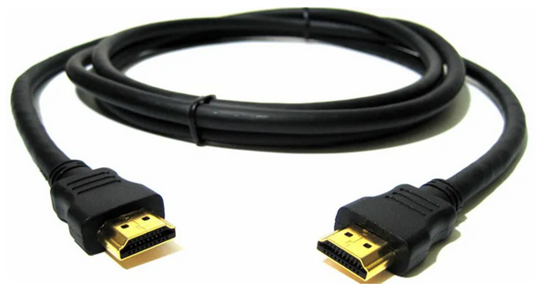
Cabos de vídeo: HDMI
HDMI – High-Definition Multimedia Interface. É um dos padrões mais conhecidos e utilizados nos dias atuais. Lançado no ano de 2003, esse cabo ganhou seu espaço, e ainda é muito utilizado, por conseguir fazer a transmissão de som e imagem, utilizando apenas um cabo.

Slide 36
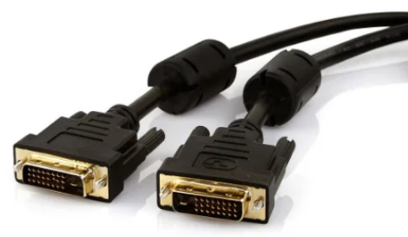
Cabos de vídeo: DVI
DVI – Digital Visual Interface. Surgiu no de 1999 e se apresentou como sendo uma conexão totalmente digital que buscava otimizar a qualidade na transmissão de imagens. Possui uma entrada bem específica e de fácil reconhecimento.

Slide 37
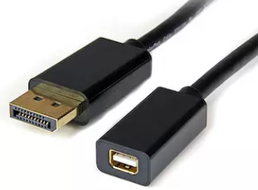
Cabos de vídeo: DP
DP – DisplayPort. A conexão de cabo DisplayPort entrou no mercado como um grande concorrente do cabo HDMI, surgindo em 2006 foi buscando seu espaço, e em 2008, recebeu um upgrade e desde então suporta a resolução máxima de 2560×1600 pixels, com cabo de 3 metros.

Slide 38
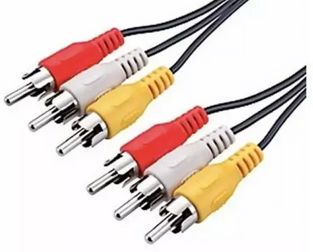
Cabos de vídeo: RCA
RCA – Radio Corporation of America. Certamente você já se deparou com esse cara em algum momento ou lugar, pois ele é/era o cabo do Playstation 2 numa das pontas (a que conectava na TV). Inclusive, também é a conexão dos (quase extintos) aparelhos de DVDs (sim, até daquele que vinha com Karaokê junto) e vários outros equipamentos eletrônicos.

Slide 39
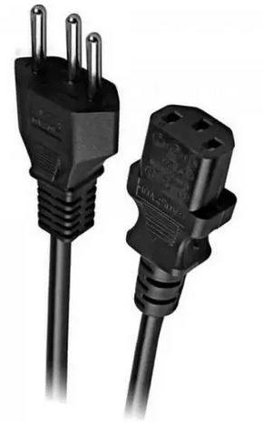
Cabos de Alimentação
Para que todo e qualquer equipamento eletrônico funcione, é preciso que receba energia e para isso também temos cabos para essa função. Atualmente eles vem no novo padrão (NBR 14136) de 3 pinos, sendo eles: Fase, Neutro e Terra (pino central).
Os plugues e orifícios possuem 4,8 mm de espessura e necessitam de um circuito elétrico específico. Nessas tomadas de 20A, a potência máxima permitida em 127 V é de 2540 W, e para 220 V, a potência máxima é de 4400 W.

Slide 40
Cabos de Alimentação
Para que todo e qualquer equipamento eletrônico funcione, é preciso que receba energia e para isso também temos cabos para essa função. Atualmente eles vem no novo padrão (NBR 14136) de 3 pinos, sendo eles: Fase, Neutro e Terra (pino central).
Os plugues e orifícios possuem 4,8 mm de espessura e necessitam de um circuito elétrico específico. Nessas tomadas de 20A, a potência máxima permitida em 127 V é de 2540 W, e para 220 V, a potência máxima é de 4400 W.

Slide 41
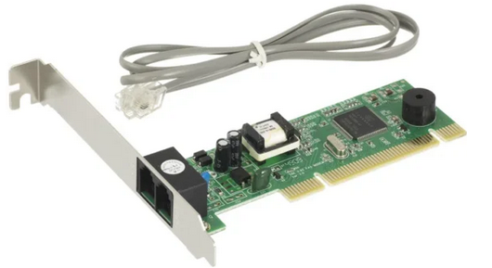
Cabos de Conexão
RJ-11. Esse tipo de conexão (discada) não é mais utilizada por conta de que a tecnologia se tornou obsoleta e foi substituída pela rede com e sem fio, mais avançadas e com maior confiabilidade na transferência de dados.

Slide 42
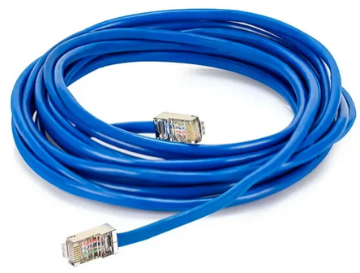
Cabos de Conexão
O tipo de cabo para essa conexão é o RJ45, muito utilizado ainda hoje. Esse tipo de cabo, chamado ethernet, é constituído por 8 fios codificados por cores, compondo 4 pares de fios trançados, que podem ser configurados de acordo com a necessidade.

Slide 43
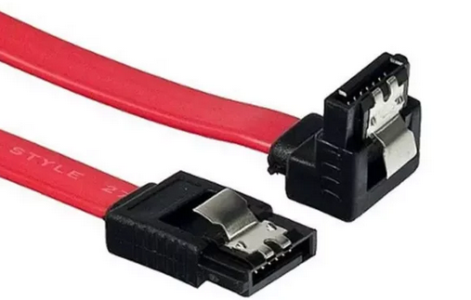
Cabos de transferência de dados
SATA – Serial Advanced Technology Attachment Comumente utilizado em HDDs, SSDs e leitores de CD/DVD, está presente na conexão entre placa-mãe e esses componentes. Substituiu o cabo IDE, que era o antigo modelo utilizado na transferência de dados.

Slide 44
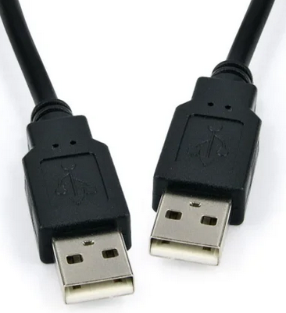
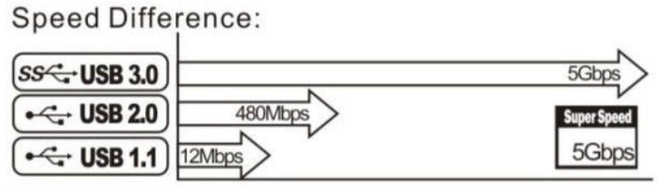
Cabos de transferência de dados
USB – Universal Serial Bus Esse tipo de cabo é muito utilizado, seja na conexão de impressoras, celulares, câmeras e tantos outros acessórios que podem ser plugados no computador. Sua principal função é a transferência de dados.

Slide 45
Cabos de transferência de dados
Existe vários outros tipos de cabos.
Cada fabricante escolhe quais colocar em seus produtos.

